Slide 1
VR játék fejlesztés Rehabilitációs célra
Kertész Domonkos
Témavezető: Dr. Guzsvinecz Tibor

Slide 2
cél
Nyak tornáztató applikáció
Torna készítő
Multiplatform (PC/VR)
Notes:
A szakdolgozat célja egy olyan applikáció létrehozása amivel VR környezetben nyakmozgató tornákat tudunk létrehozni illetve tornákat végrehajtani.
PC – torna készítő
VR – torna funkció és torna készítő
Példa felhasználók - terapeuta készít otthoni felhasználásra nyakmozgató tornát a betegének

Slide 3
Technológiák
Samsung GearVR – Könnyű, Android alapú, nem igényel PC-t
Unity Engine – Multiplatform build opció
Jet Brains Rider – IntelliSense, Unity integráció
GithHub
Notes:
GearVR fizikálisan könnyű, könnyen lehet vele mozgatni a fejet, nincs kábel ami akadályozzon.
Unit engine – könnyen be lehet álítnai hogy androidra vagy windowsra szeretnénk épp buildelni a projektet
Intelli sense – kód analizálás, kód kiegészítés
Github – könnyen verziókezelhető a projekt, bármikor visszaforgatható egy változtatás korábbi verzióra

Slide 4
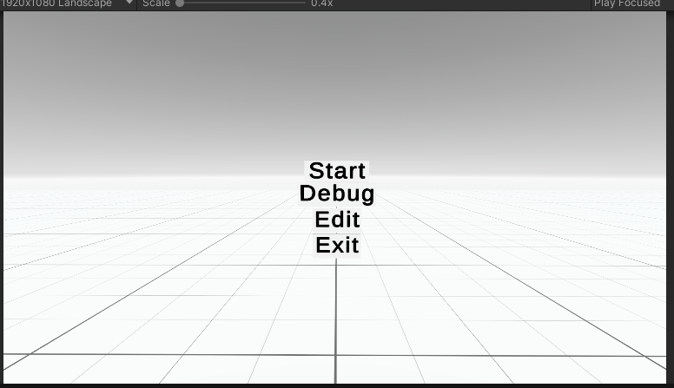
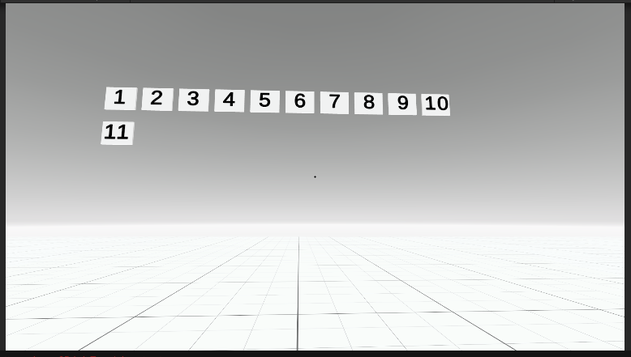
Menü rendszer
Torna választó

Slide 5
Menük
Nem a UI része, mivel VR-ben nincs kurzor
Térben lévő objektumok, raycasting segítségével “kattintunk”
Dinamikusan hozzuk őket létre és töröljük őket (tudnunk kell a pozíciót, és összerakni az objektumot)

Slide 6
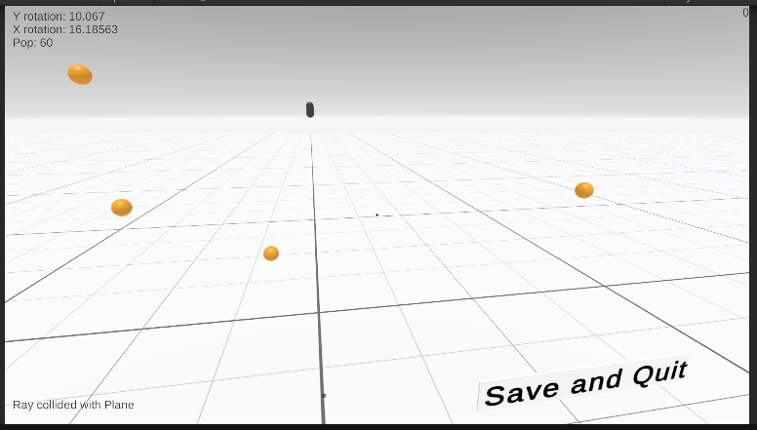
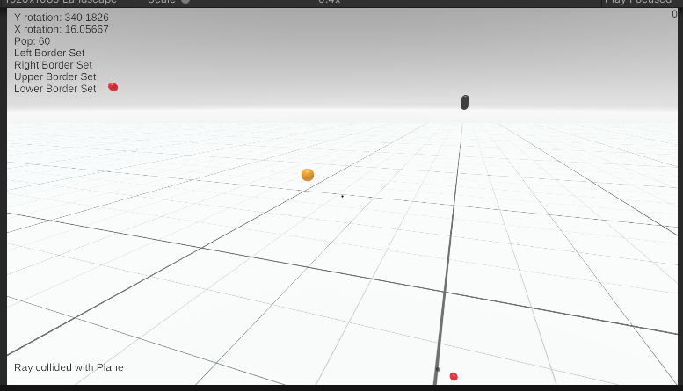
Torna készítő mód
Játék mód

Slide 7
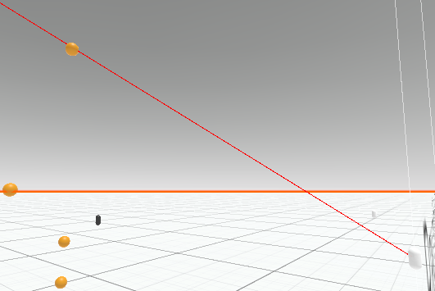
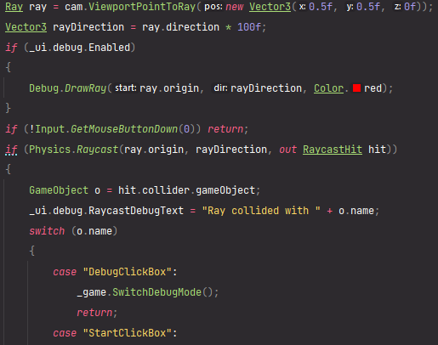
Játék mód
A játék sárga gömbökkel vezet végig a tornán
Raycasting-al tudjuk hogy ránézett-e a felhasználó a megfelelő gömbre

